Slide 1
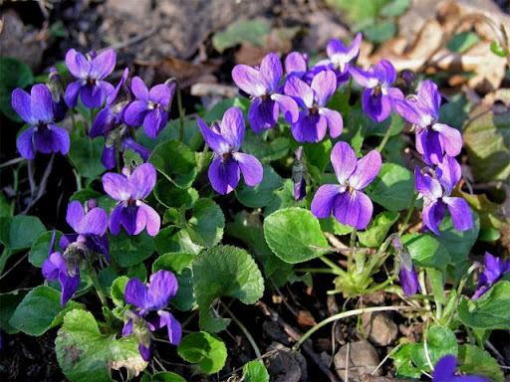

Slide 2
FIALKA

Slide 3
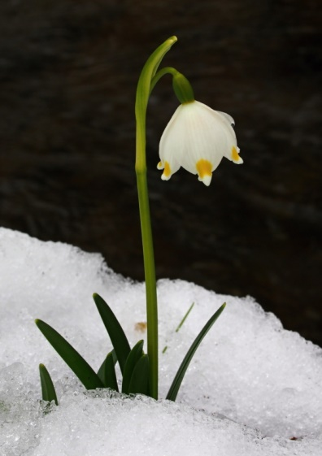

Slide 4
BLEDULE

Slide 5
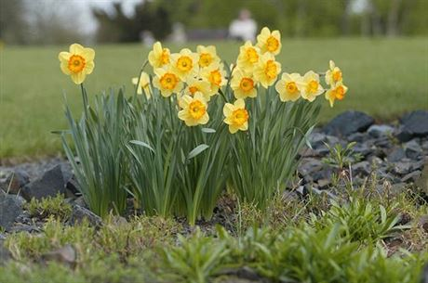

Slide 6
NARCIS

Slide 8
HLUCHAVKA

Slide 10
PAMPELIŠKA (SMETANKA LÉKAŘSKÁ)

Slide 12
SEDMIKRÁSKA

Slide 14
PETRKLÍČ

Slide 16
TULIPÁN

Slide 18
PODBĚL

Slide 20
SNĚŽENKA

